Slide 1
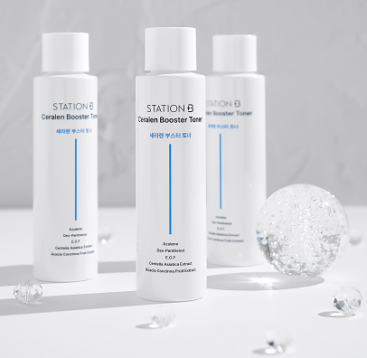
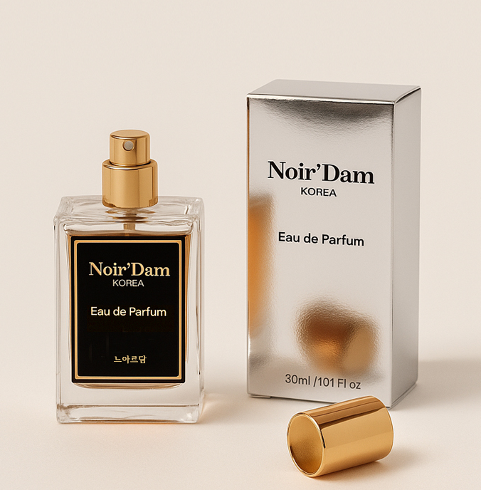
IMSHINE
과학으로 완성하는
글로벌 K-Beauty
R&D · OEM/ODM · BRAND · GLOBAL PARTNERSHIP
Global Market Partner | INEUNA
Notes:
임샤인은 연구개발과 제조, 브랜드를 기반으로 글로벌 K-Beauty 시장을 확장하는 기업입니다.
[Sources]
- User-supplied IMSHINE company profile, slides 1 and 10–26.

Slide 2
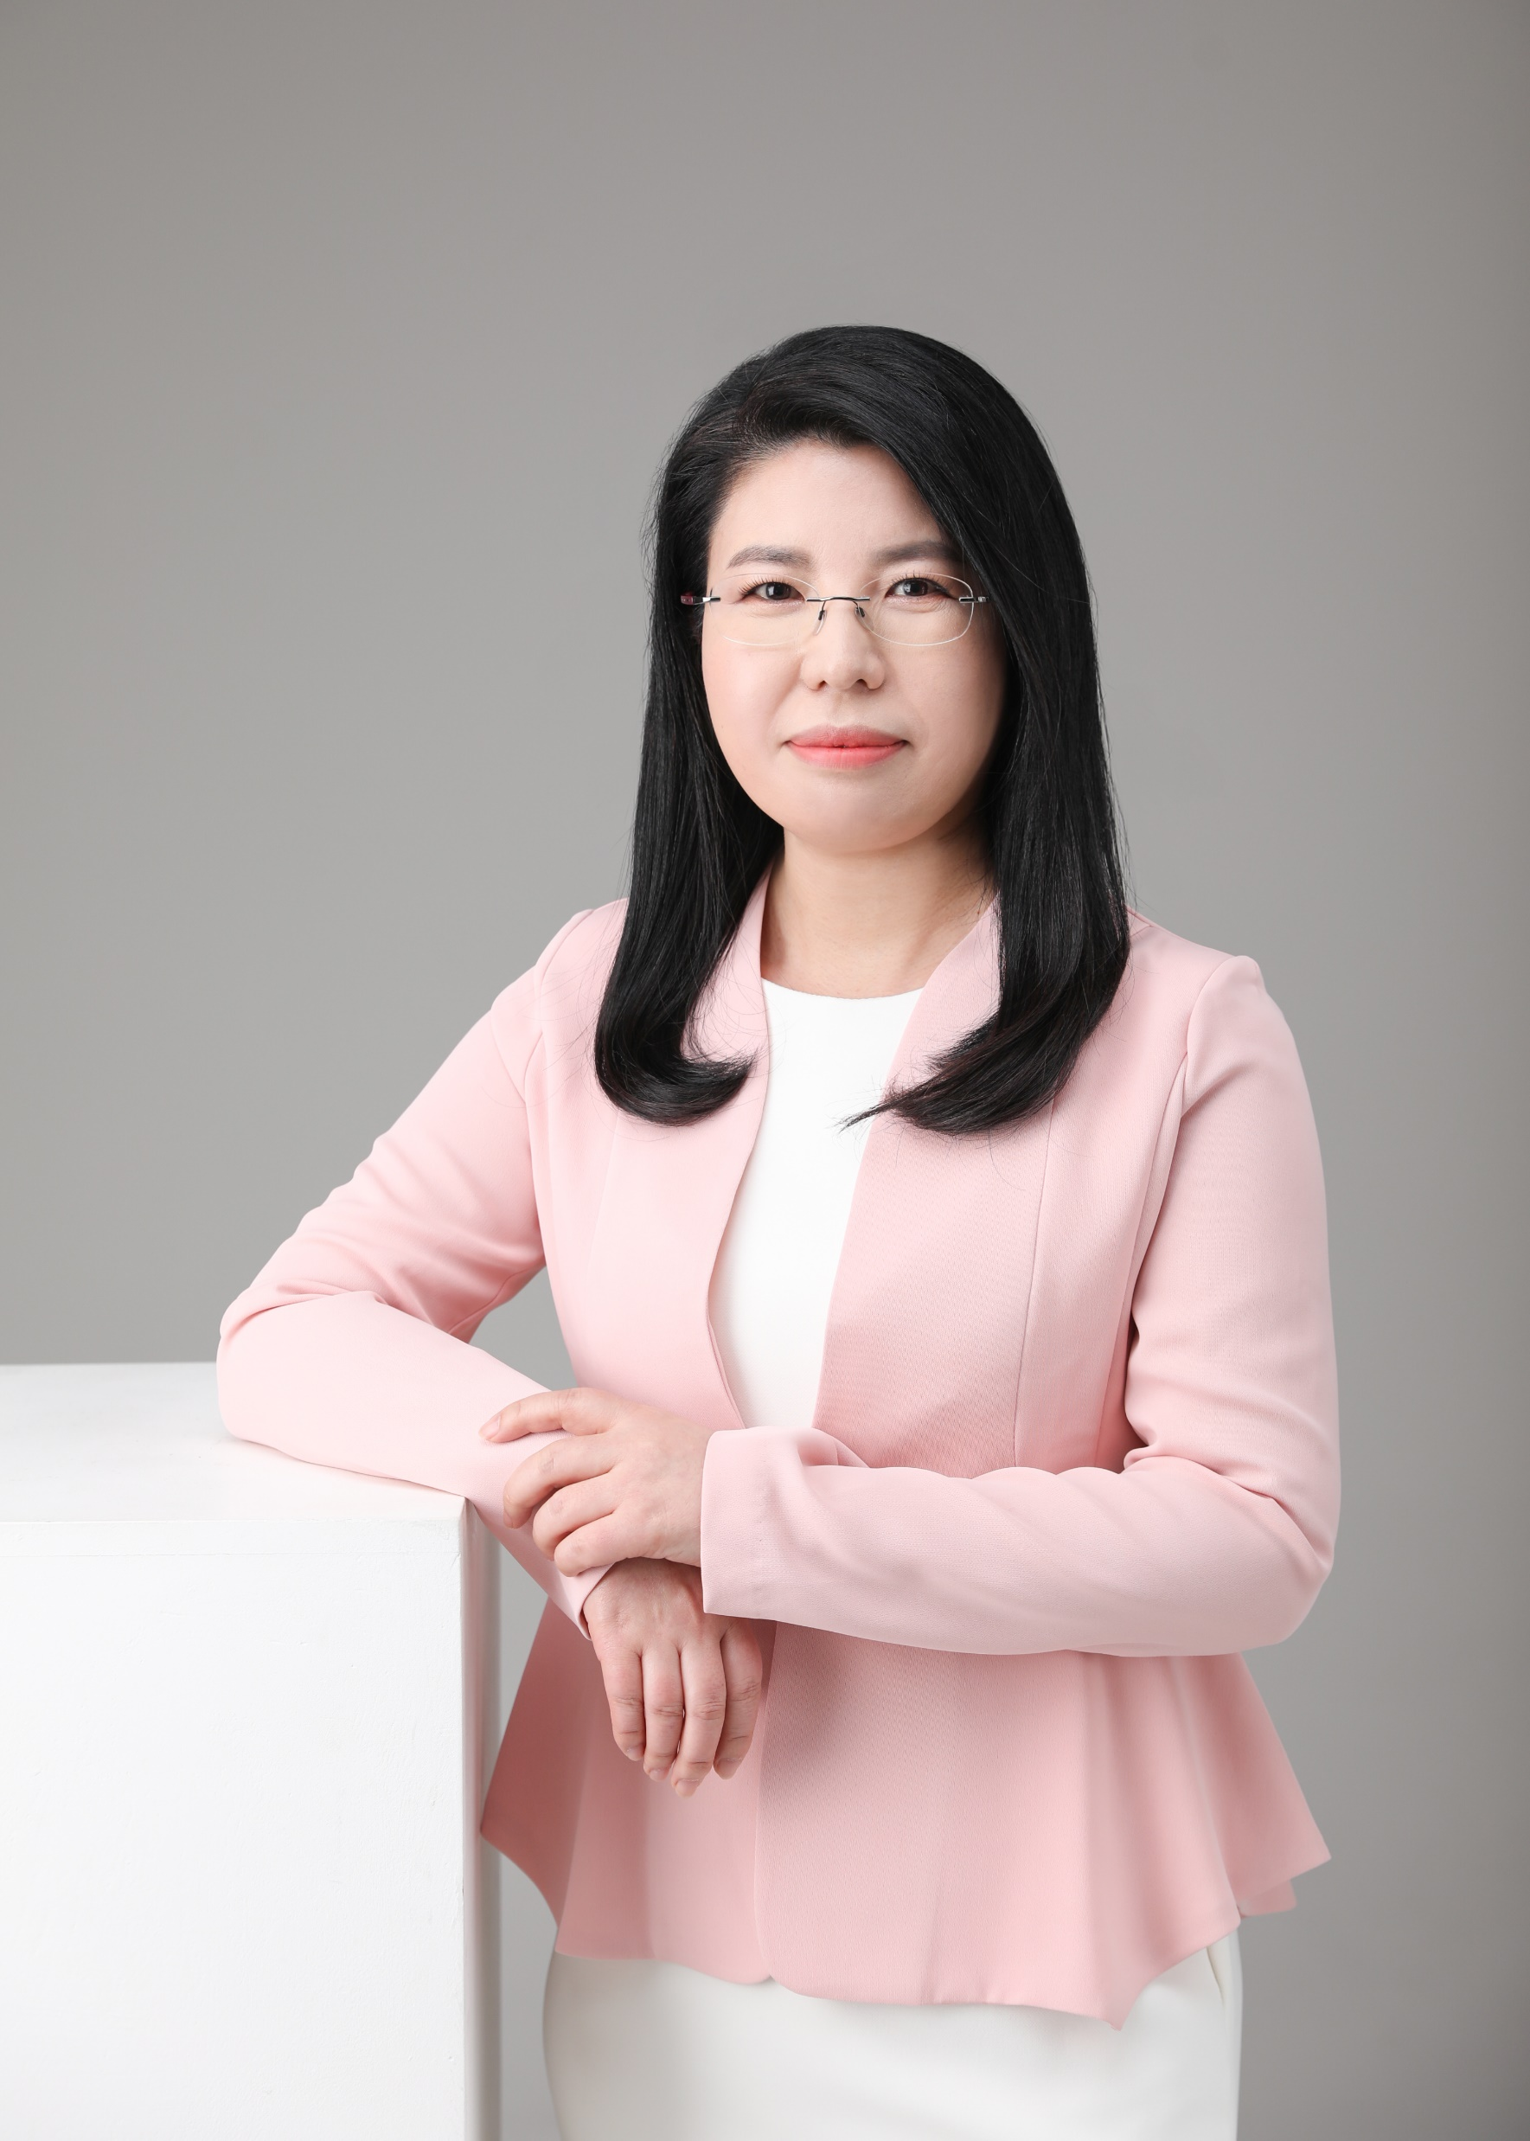
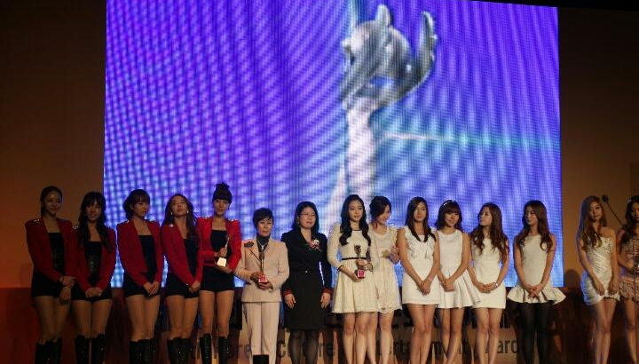
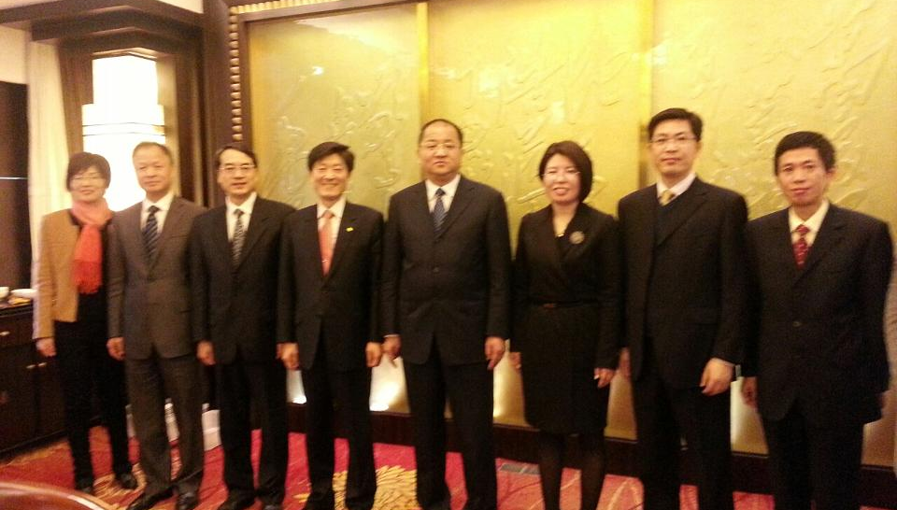
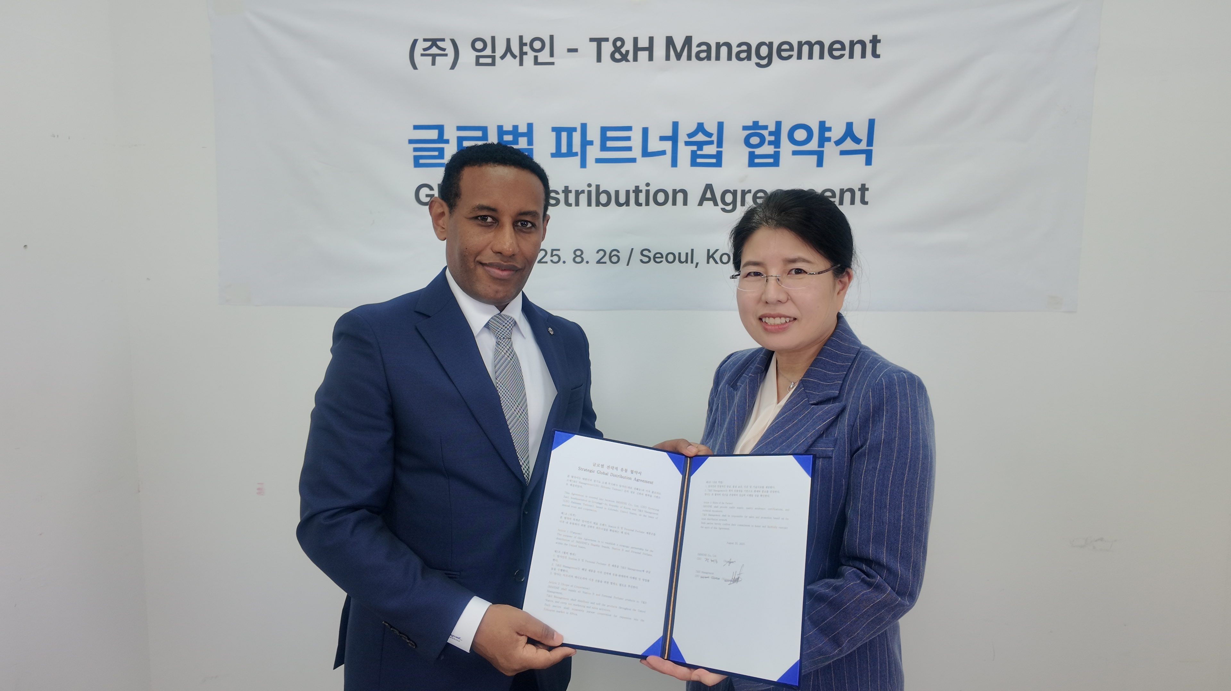
02 COMPANY
제품을 넘어 브랜드의 성공을 설계합니다
전혜승 대표
화장품 제조 · 교육 · 산업 네트워크
맞춤형화장품과 바이오·뷰티 산업에서 축적한 경험을
연구개발, 제품기획, 생산과 해외협력으로 연결합니다.
수상 · 산업활동 · 중국교류 · 미국협약 경험
IMSHINE COMPANY PROFILE
2
Notes:
임샤인의 기업경쟁력은 대표자의 현장경험과 산업 네트워크에서 출발합니다.
[Sources]
- User-supplied IMSHINE profile, slides 2–3.

Slide 3
03 VISION
연구와 제조를 하나의 솔루션으로 연결합니다
R&D
QUALITY
OEM·ODM
SUSTAINABILITY
특허 기반 처방과
자체 연구소
국제기준 기반
품질관리
기획부터 생산까지
One-Stop
책임 있는 제조와
장기 성장
Science-Powered Beauty Solutions
IMSHINE COMPANY PROFILE
3
Notes:
임샤인은 연구개발, 품질, OEM·ODM, 지속가능성을 하나의 사업체계로 연결합니다.
[Sources]
- User-supplied IMSHINE profile, slide 6.

Slide 4
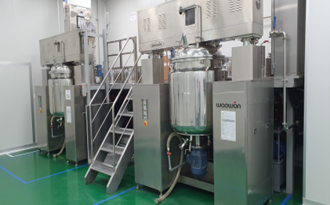
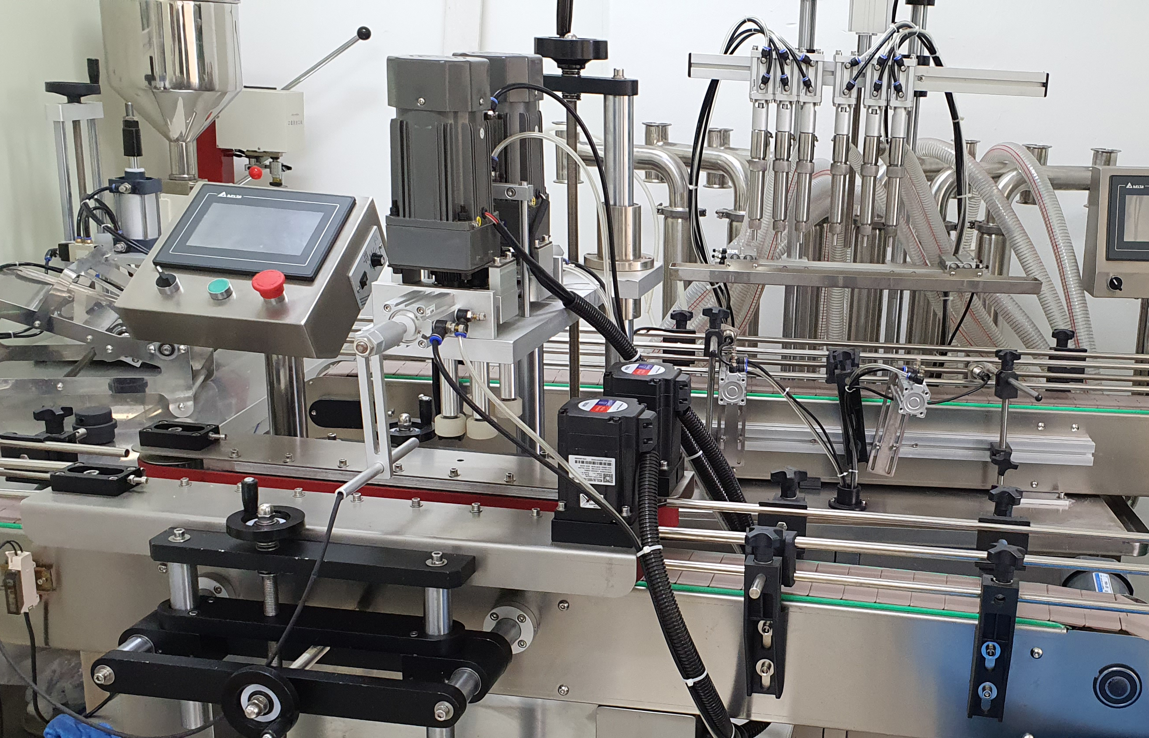
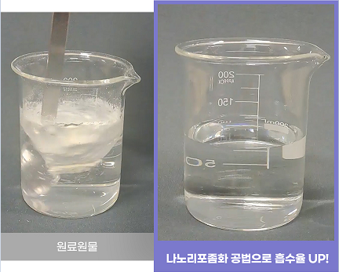
04 R&D & PRODUCTION
아이디어를 시장 가능한 제품으로 완성합니다
컨셉 상담
→ 처방·샘플
→ 테스트·검증
→ 생산·충진·포장
→ 납품·수출
소량 생산부터 대량생산까지 대응하는 OEM·ODM Total Solution
IMSHINE COMPANY PROFILE
4
Notes:
임샤인의 제조 프로세스는 컨셉에서 납품과 수출까지 연결됩니다.
[Sources]
- User-supplied IMSHINE profile, slides 4 and 8–9.

Slide 5
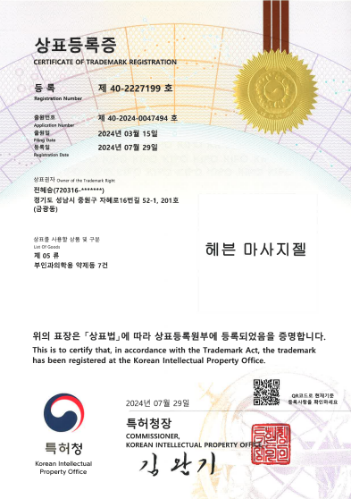
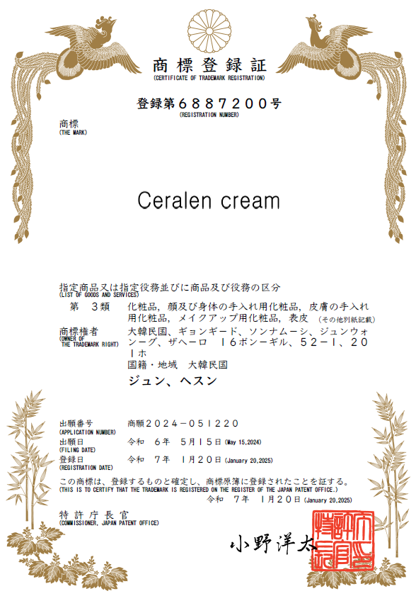
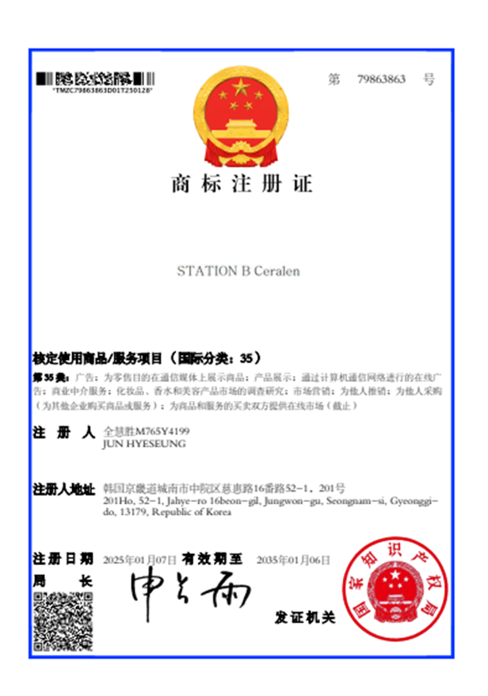



05 QUALITY
인증·특허·시험으로 제품의 신뢰를 증명합니다
지식재산권
품질·안전성
상표와 특허를 통한 차별화
피부 민감성·장벽·저자극 시험
IMSHINE COMPANY PROFILE
5
Notes:
인증과 특허, 인체적용시험은 임샤인 제품의 신뢰를 뒷받침합니다.
[Sources]
- User-supplied IMSHINE profile, slides 5 and 14–15.

Slide 6
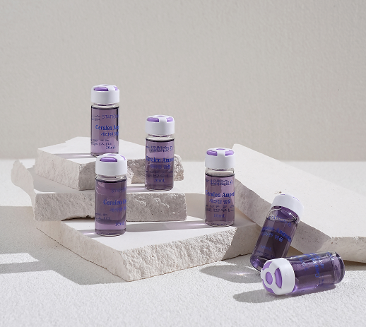
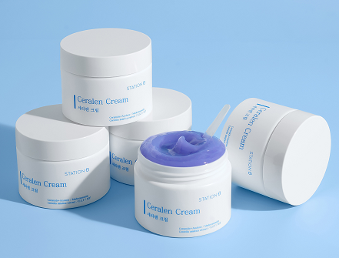
06 SKINCARE
민감 피부를 위한 세라렌 3단계 솔루션
BOOSTER TONER
AMPOULE
CREAM
피부 밸런스 → 집중 진정·보습 → 피부장벽 강화
IMSHINE COMPANY PROFILE
6
Notes:
세라렌 라인은 토너, 앰플, 크림으로 이어지는 민감피부 3단계 케어입니다.
[Sources]
- User-supplied IMSHINE profile, slides 11–16.

Slide 7
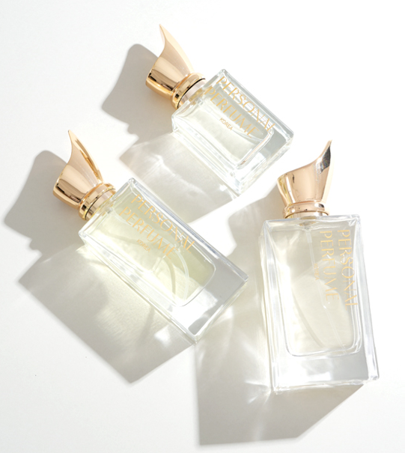
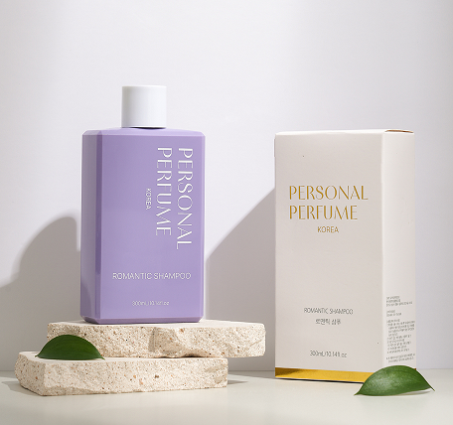
07 FRAGRANCE
향수에서 헤어·바디케어까지 감성을 확장합니다
FINE 등급 향료
헤어·바디 확장
25가지 향의 스토리
나만의 향, 나만의 정체성을 완성하는 K-Beauty 경험
IMSHINE COMPANY PROFILE
7
Notes:
퍼스널퍼퓸과 느아르담은 향을 개인의 정체성과 연결하고 헤어와 바디 제품으로 확장합니다.
[Sources]
- User-supplied IMSHINE profile, slides 20–26.

Slide 8
08 GLOBAL PARTNERSHIP
INEUNA와 함께 K-Beauty의 해외시장을 만듭니다
IMSHINE
제품 · 연구 · 제조
＋ INEUNA
시장 · 파트너 · 무역
AFRICA · MEXICO · USA · ASIA
제품소개를 넘어 반복 거래되는 글로벌 K-Beauty 사업으로
IMSHINE × INEUNA
8
Notes:
임샤인은 INEUNA와 협력하여 아프리카, 멕시코, 미국, 아시아의 해외시장 확대를 추진합니다.
[Sources]
- User-supplied IMSHINE profile and user-provided INEUNA collaboration context.

